Slide 1
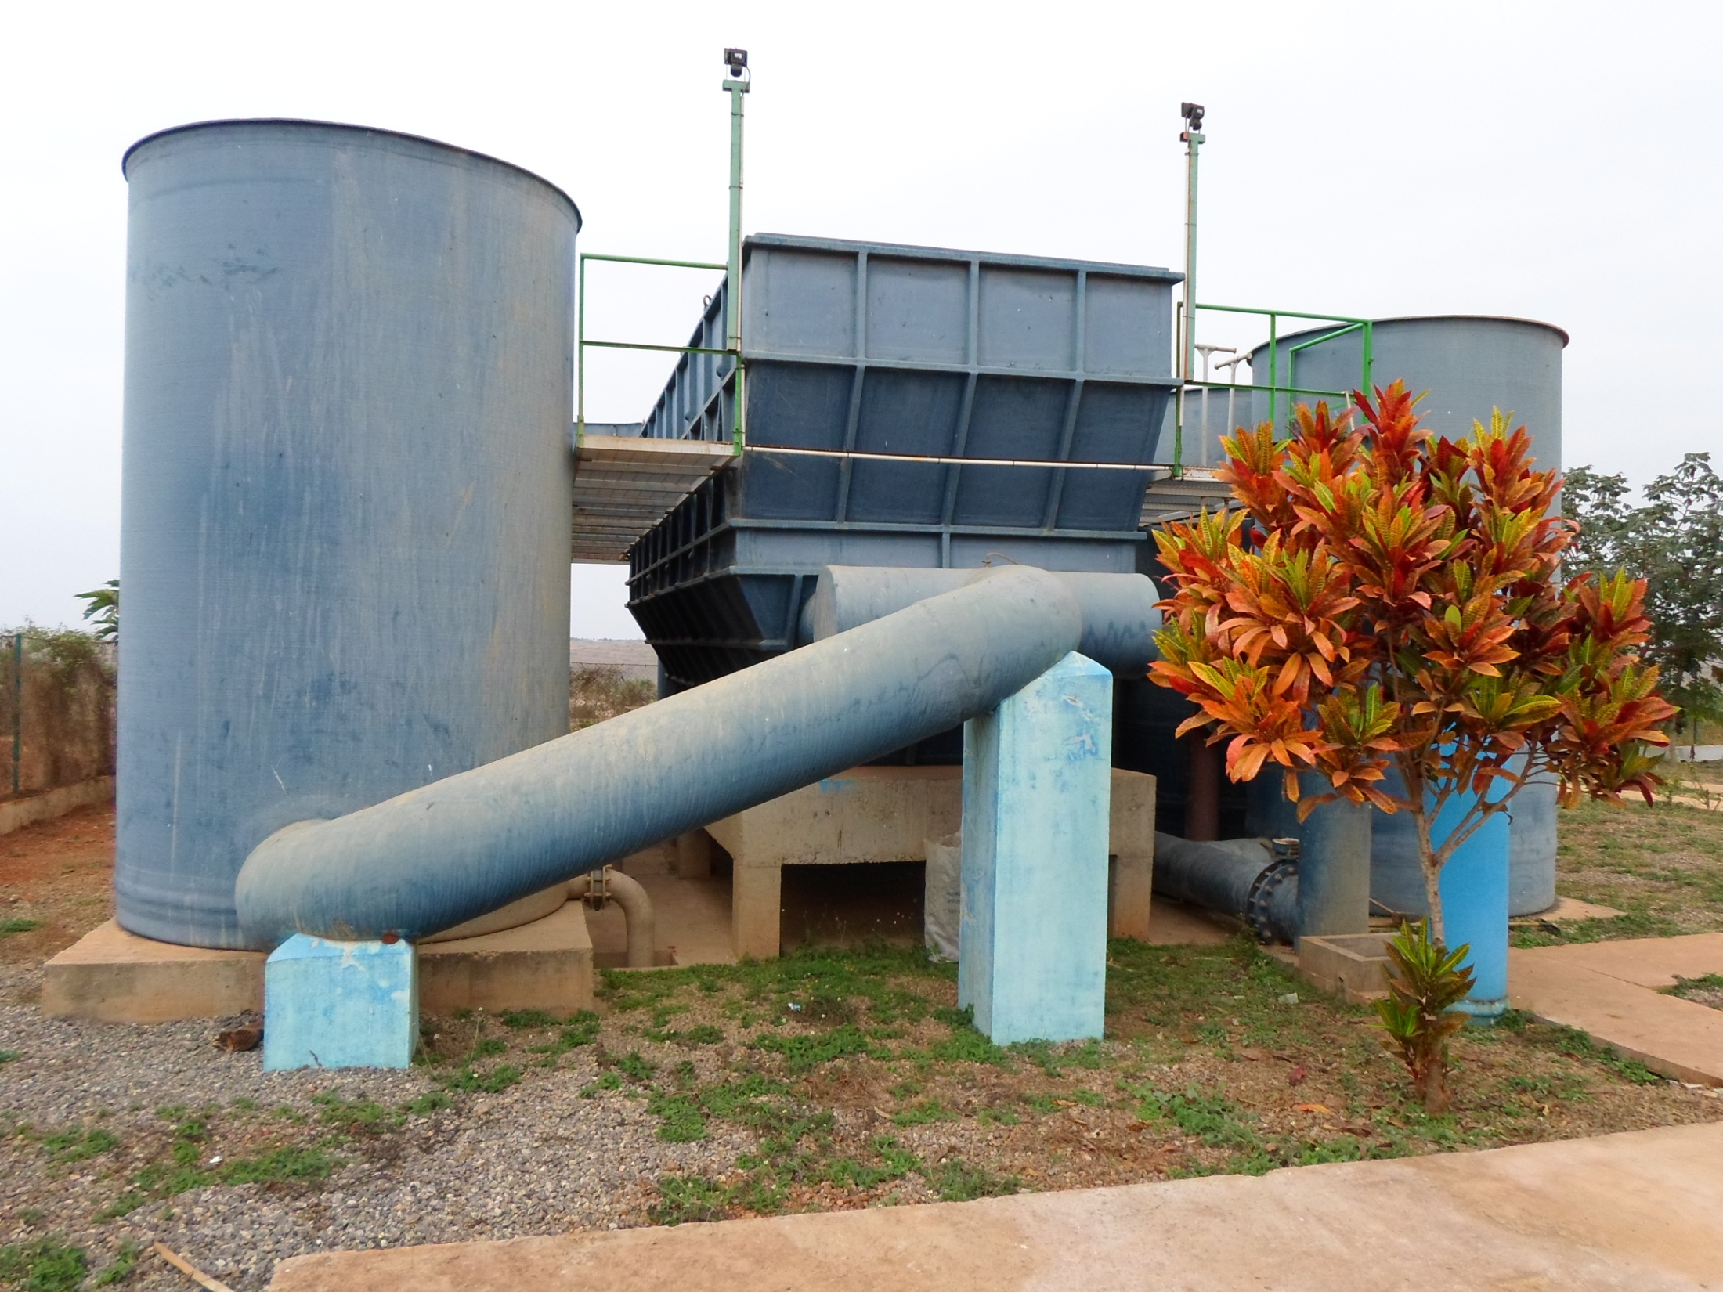
REPÚBLICA DE ANGOLA
GOVERNO DA PROVÍNCIA DO BENGO
DIRECÇÃO PROVINCIAL DE ENERGIA E ÁGUAS
CARACTERIZAÇÃO DO ESTADO DE ABASTECIMENTO DE ÁGUA NA PROVÍNCIA
CAXITO/2015

Slide 2
1 - INTRODUÇÃO
Com o presente informe procura-se uma caracterização do estado de abastecimento de água na Província. Com efeito, o abastecimento de água tem tido como fonte natural principal os mananciais de superfície, rios, riachos, lagoas e nascentes, nas zonas urbanas, periurbanas e rurais. Embora em pouca escala, ocorre também o recurso à água de subsolo, em aglomerados rurais sem acesso à água de superfície, mediante o uso de bombas por motricidade humana e, há dois anos, bombas acionadas por energia solar. Os investimentos feitos até ao momento, permitem uma cobertura média de pouco mais de 50%, havendo até a data sido cobertura todas as sedes comunais e abrangidas várias aldeias rurais.

Slide 3
2 - BREVE RESUMO DAS ACÇÕES CONCRETIZADAS EM 2015:
b) Acompanhamento dos trabalhos de implantação dos sistemas de abastecimento de Água de:
Caxito e Porto Quipiri;
Quibaxe
c) Participação nos simpósios sobre:
Cálculo de perdas de volumes em sistemas de Agua.
Ante - Projecto da Lei da Agencia Reguladora do Sector de Abastecimento de Agua e Saneamento de Aguas Residuais.
d) Recepção Provisórias de dois (2) Pequenos Sistemas de Abastecimento de Água (PSA), todos no Município do Nambuangongo.
3 - INDICADORES DE OPERACIONALIDADE DO SISTEMA DE ABASTECIMENTO DE ÁGUA DA CIDADE CAPITAL.

Slide 4
Parâmetro indicador |  | PROVINCIA BENGO
 |  | CAXITO
Estimativa da População a Servir (Pessoas) |  | 65.905
Estimativa da Capacidade de Produção Nominal (m³/dia) |  | 1.910
Tempo Nominal de Funcionamento (Hrs/dia) |  | 12
Capacidade de Produção Nominal do Sistema Principal (m³/dia) |  | 1.350
Capacidade de Produção Nominal de Sistemas Complementares (m³/dia) |  | 60
Estimativa da Capacidade de Produção Efectiva (m³/dia) |  | 1.750
Condição de Operação dos Sistemas de Abastecimento de Água (*) |  | IN
Capacidade de Armazenamento (m³) |  | 300
Dimensão da Rede (km) |  | 18
Estimativa da População com Rede Domiciliária (%) |  | 40
Estimativa das Perdas Volumétricas (%) |  | 15
ABASTECIMENTO EM ZONA URBANA | Zona regularmente abastecida (%) | 50
 | Zona com abastecimento irregular (%) | 20
 | Zona com abastecimento precário (%) | 10
 | Zona não abastecida (%) | 20
ABASTECIMENTO EM ZONA PERIURBANA | Zona regularmente abastecida (%) | 40
 | Zona com abastecimento irregular (%) | 20
 | Zona com abastecimento precário (%) | 15
 | Zona não abastecida (%) | 25
Capacidade Técnica de Operação do Sistema (**) |  | IN
Capacidade de Reparação de Avarias (**) | Técnica | IN
 | Financeira | IN
Obras em Perspectiva |  | NÂO
Obras em Curso |  | SIM

Slide 5
4 - BALANÇO BREVE DO DESENVOLVIMENTO DOS PROJECTOS DO PROGRAMA ÁGUA PARA TODOS (PAT):
Pagamento inicial dos Projectos de quaro (4) Pontos de Agua (PA) e três (3) Sistemas de Aproveitamento Gravítico de Água de Nascente, com os quais se espera abastecer cerca de 6.500 habitantes, distribuídos em 4.500 no Nambuangono e 2000 Dembos e em cinco e quatro aldeias respectivamente.
Encontro com técnicos das Repartições Municipais, visando a capacitação sobre a nova metodologia de desenvolvimento dos Projectos do PAT;
Apresentação do Relatório de Implementação do PAT, relativo ao ano 2014.
Recepção dos dois (2) Pequenos Sistemas de Abastecimento de Água no Município do Nambuangongo, nas sedes Comunais de:
Gombe
Quicunzo

Slide 6
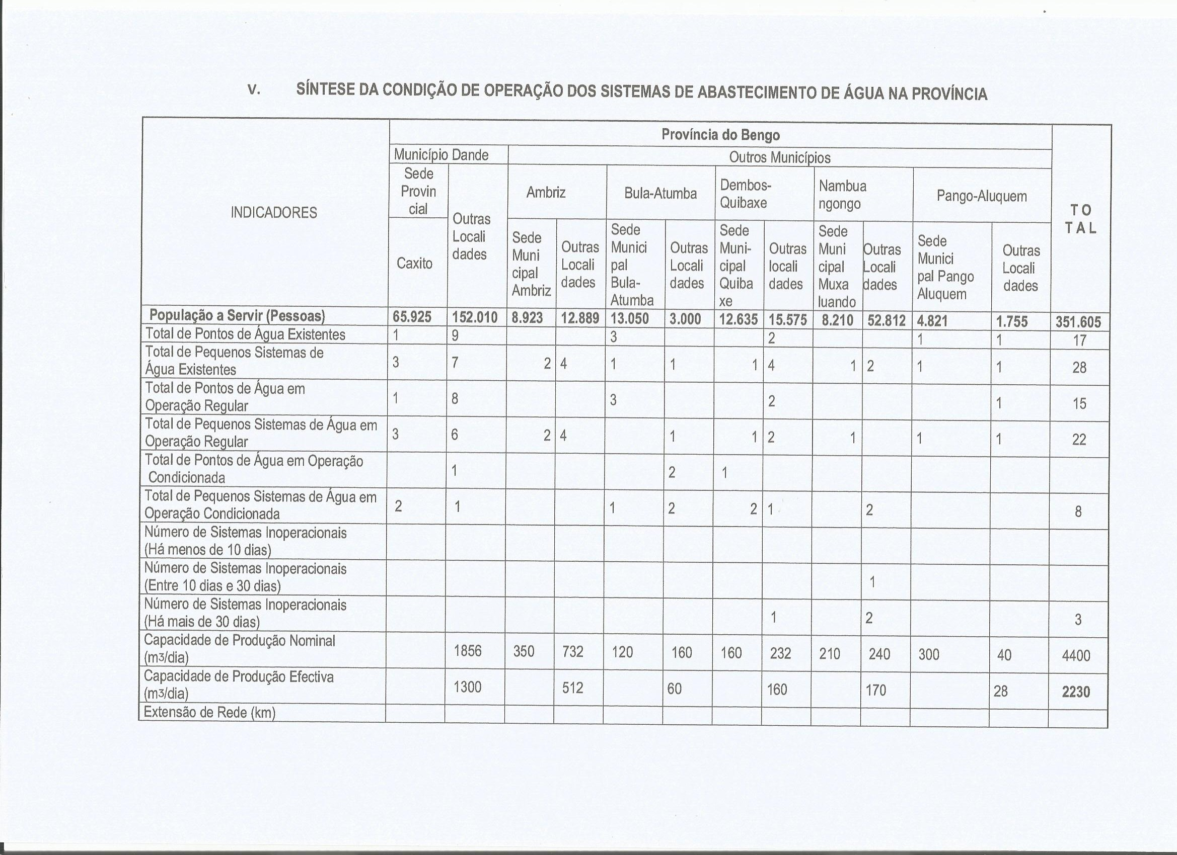

Slide 7
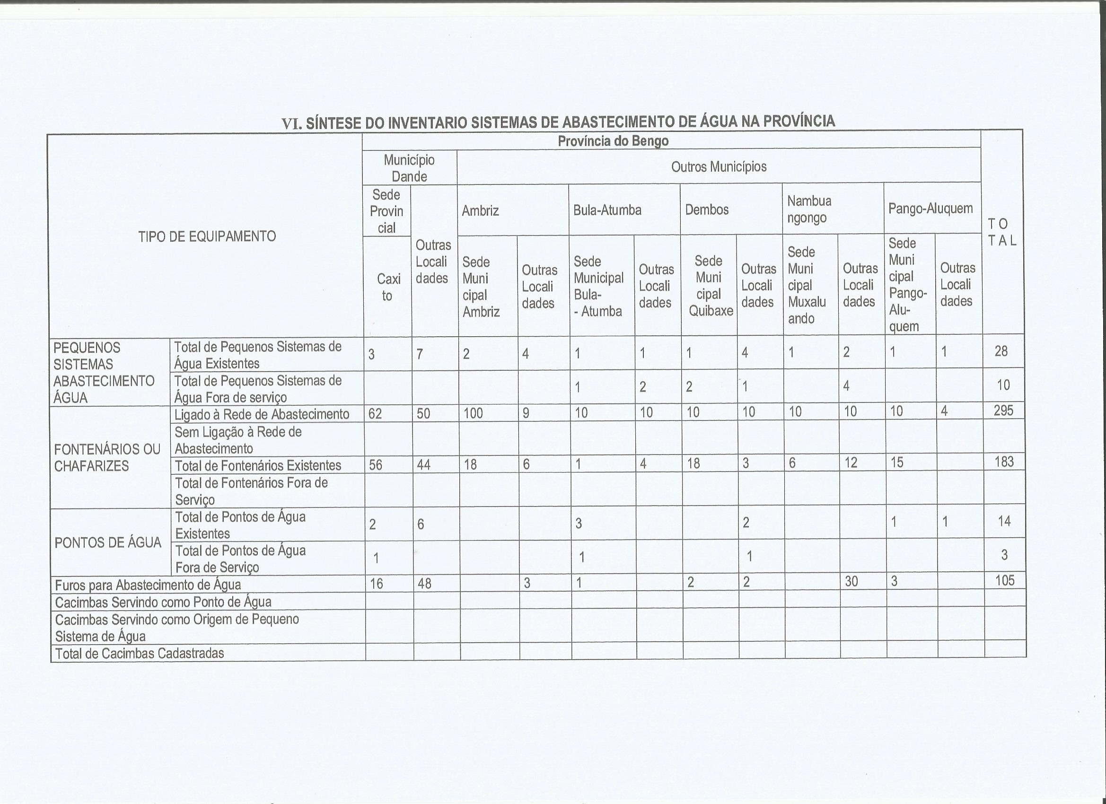

Slide 8
7 - INDICAÇÕES SOBRE IMPLEMENTAÇÃO DO MOGECA DA BASE DE DADOS DA QUALIDADE DE ÁGUA NA PROVÍNCIA
No inicio do presente ano, foi distribuído à cada um dos seis Municípios, um exemplar do MOGECA, na perspetiva da sua aplicação progressiva.
Quanto ao trabalho de recolha da informação para a Base de Dados do SISAS, foi basicamente realizado em todos os Municípios e terá continuação logo que esteja disponível os novos meios técnicos, conforme estabelecido no Programa do referido trabalho.
8 - CARACTERIZAÇÃO ESTATÍSTICA DOS RECURSOS HUMANOS AFECTOS AO SERVIÇO DE ABASTECIMENTO DE ÁGUA NA PROVÍNCIA
Decorre o levantamento dos Recursos Humanos que, fundamentalmente, nas Administrações Municipais, estão adstritos ao abastecimento de água. Importa referir, que o pessoal já identificado, quer nos Municípios como mesmo na Direcção Provincial, foi admitido nos concursos públicos gerais, ocorridos até 2011, e que foram integrados no serviço de abastecimento de água, sem que portanto tenham, necessariamente, formação académica nem profissional afim.

Slide 9
9 - PRINCIPAIS CONSTRANGIMENTOS.
Os constrangimentos principais residem em:
Escassez de pessoal qualificado;
Pequenez das instalações em que funciona a Direcção;
Exiguidade dos recursos financeiros disponíveis;

Slide 10
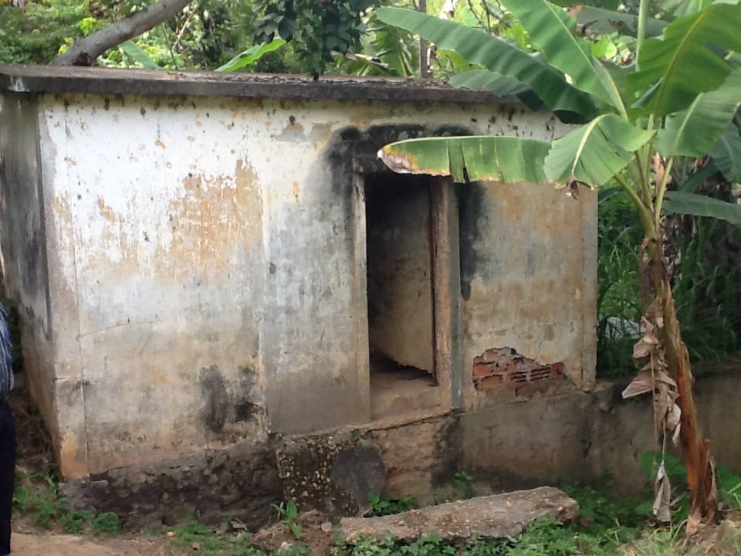
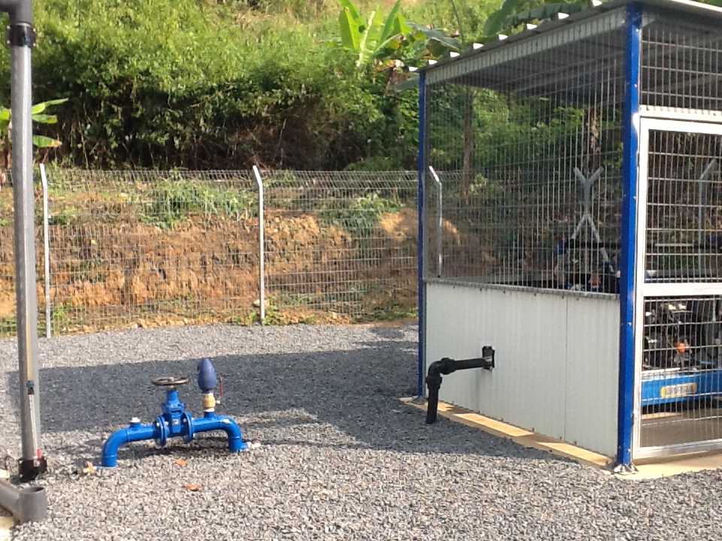
10 – BREVE REPORTAGEM FOTOGRÁFICA
a) – GOMBE – ESTAÇÃO ELEVATÓRIA
ANTES
DEPOIS

Slide 11
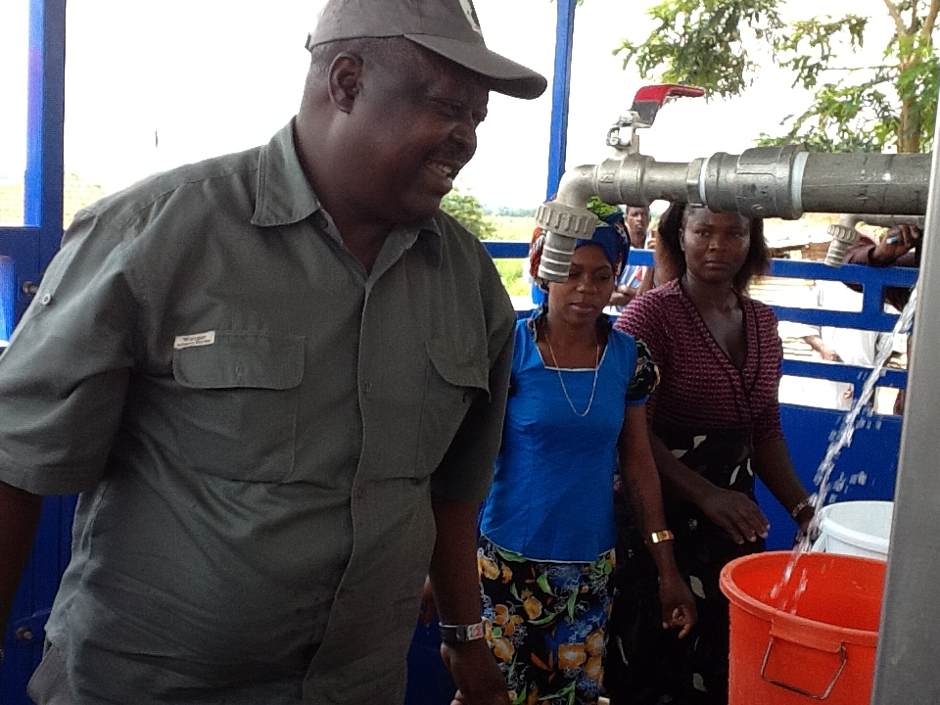
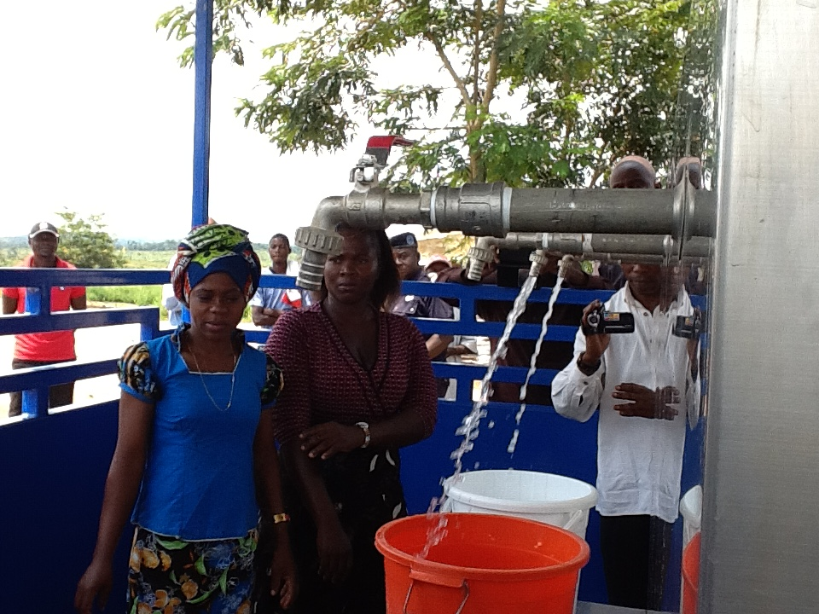
b) – QUICUNZO – INAUGURAÇÃO CHAFARIZES POR S. EXCIA VICE GOVERNADOR P/STI

